Slide 1
Развивающая предметно-пространственная среда
Группа компенсирующей направленности «ФАНТАЗЁРЫ»

Slide 2
Развивающая предметно-пространственная среда в группе строилась с учетом пяти образовательных областей «Социально-коммуникативное развитие», «Речевое развитие», «Познавательное развитие», «Художественно-эстетическое развитие», «Физическое развитие» на основе принципов содержательной насыщенности, доступности, трансформируемости, вариативности, безопасности.

Slide 3
В группе созданы условия, способствующие реализации адаптированной образовательной программы для детей с ограниченными возможностями здоровья. РППС учитывает возраст, особенности развития детей. Все пространство РППС доступно, безопасно, соответствует санитарно-гигиеническим требованиям, правилам пожарной безопасности.

Slide 4
В группе организованы различные пространства: для проведения сюжетно-ролевых игр, конструирования, театрализованной деятельности, развития речи, познавательной, природоведческой, экспериментальной деятельности, развития творческих, музыкальных и физкультурно-оздоровительных способностей.

Slide 5
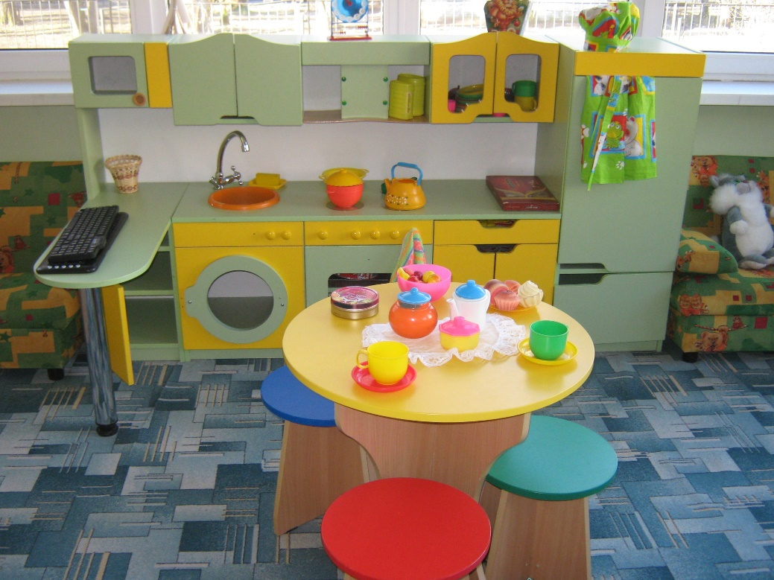
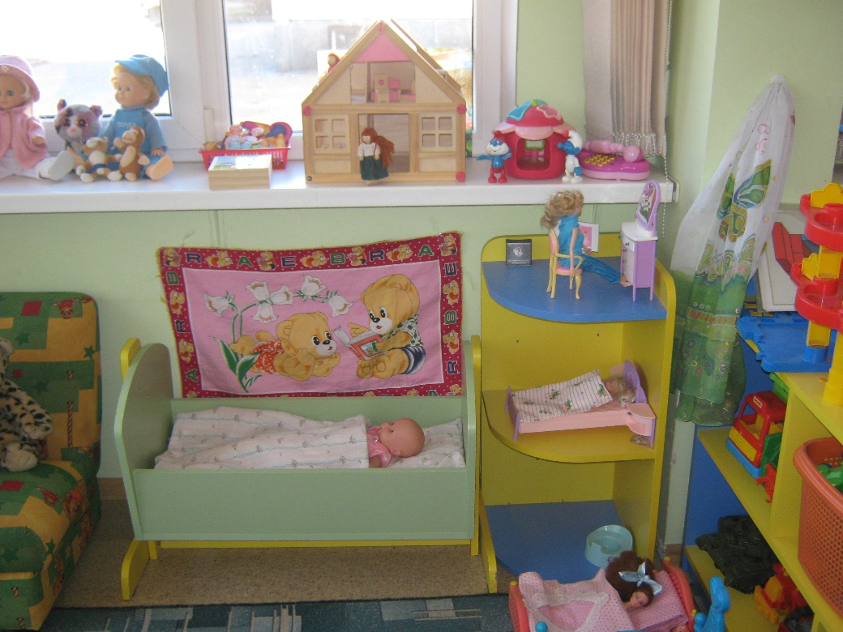
Социально-коммуникативное развитие
Центр
сюжетно-ролевых
игр

Slide 6
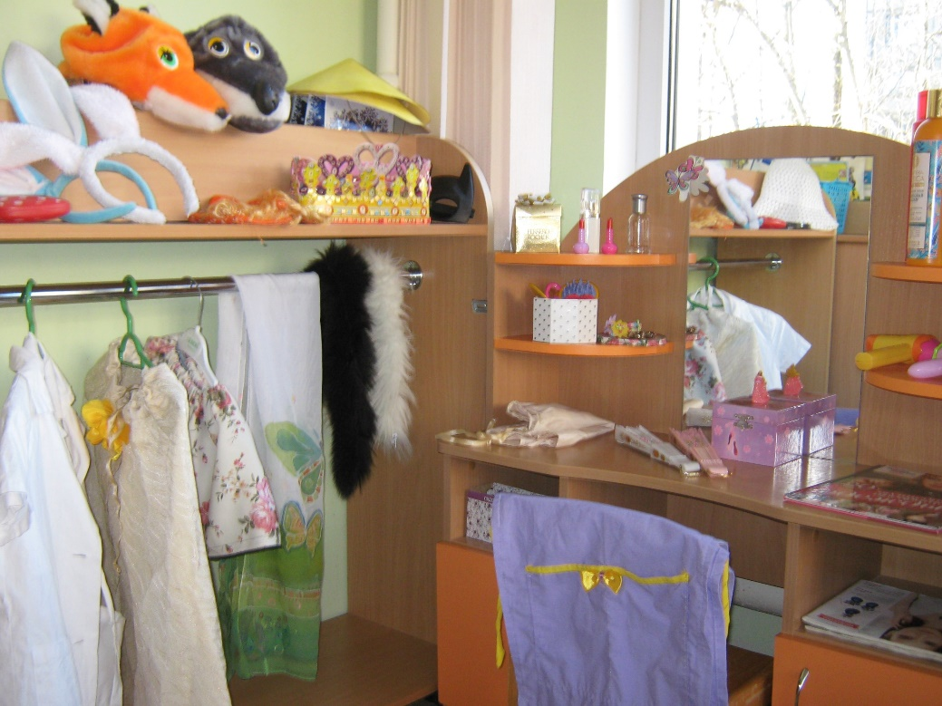
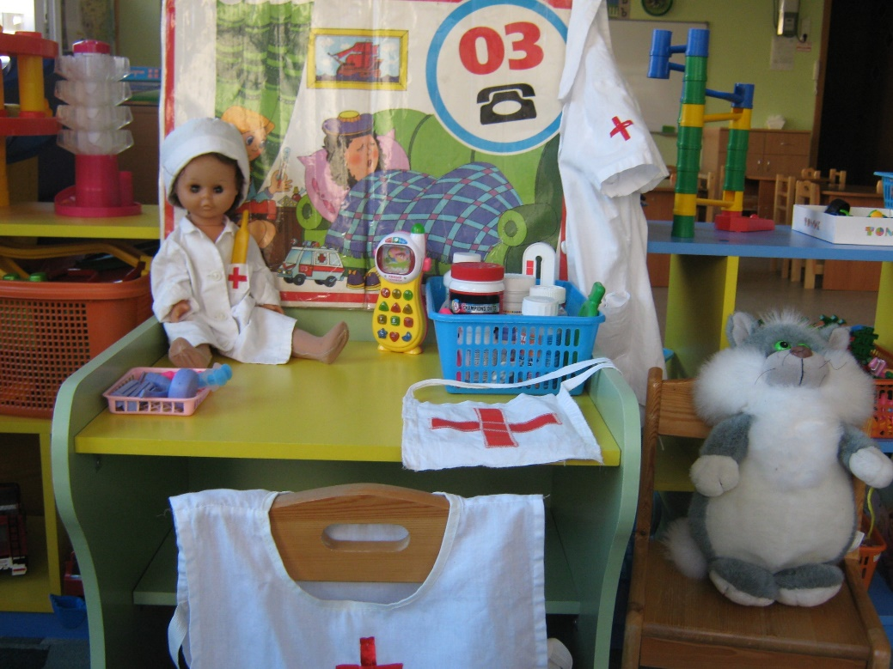
Социально-коммуникативное развитие

Slide 7
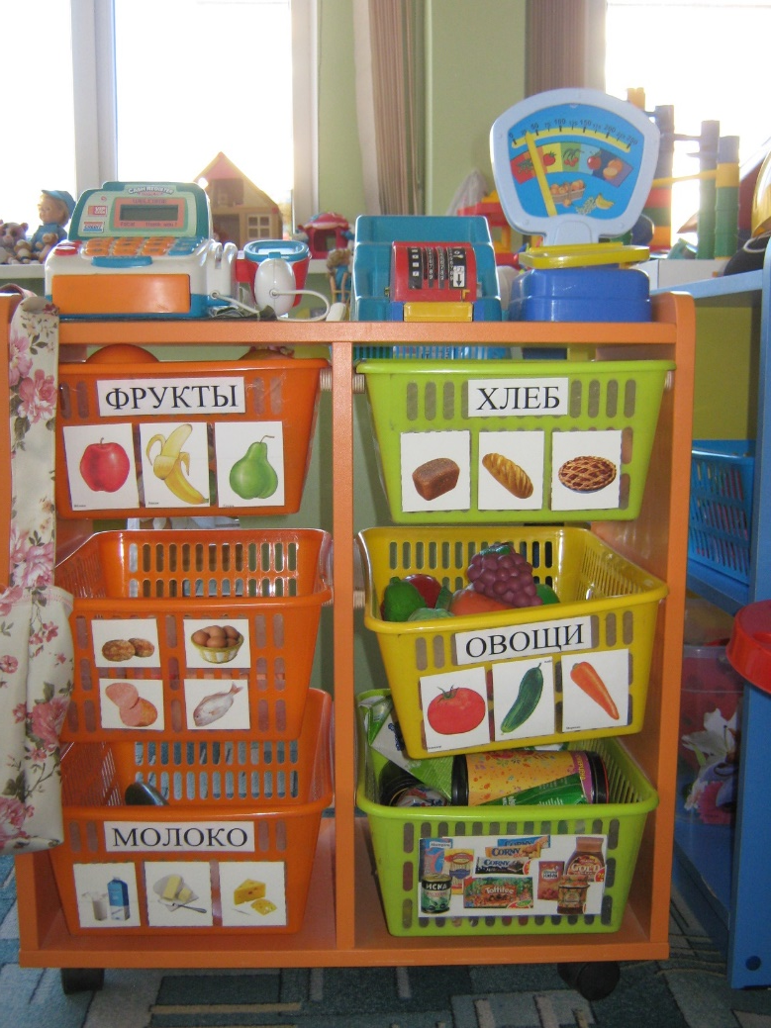
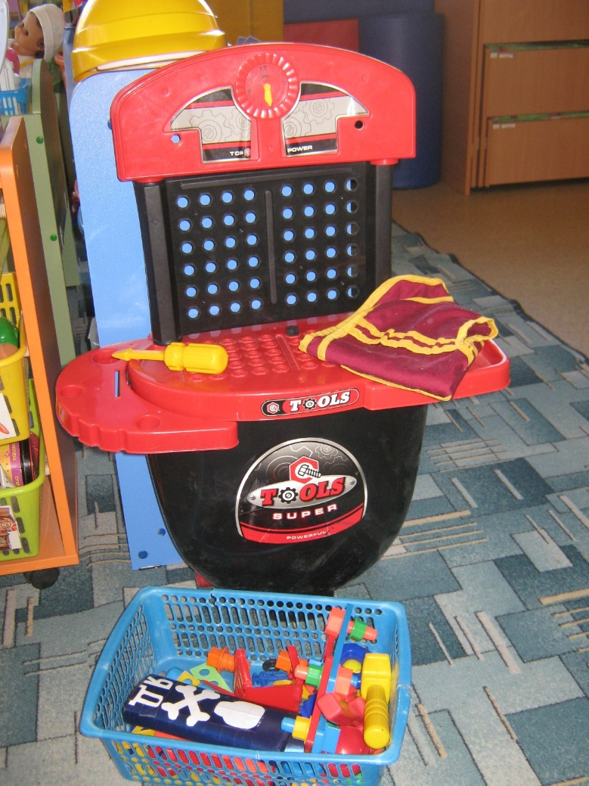
Социально-коммуникативное развитие
Центр сюжетно-ролевых игр

Slide 8
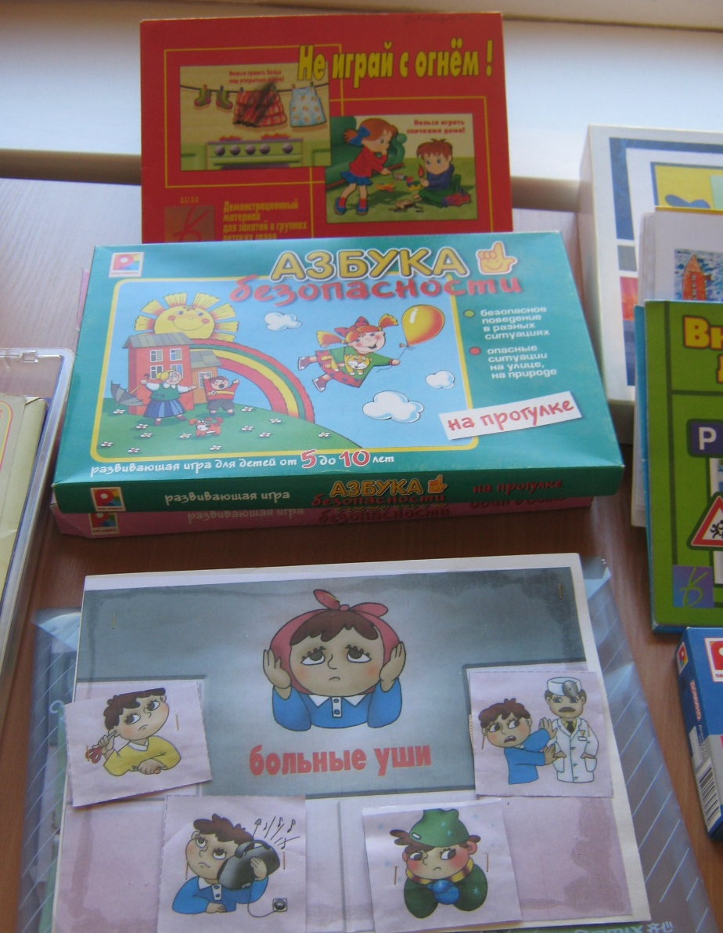
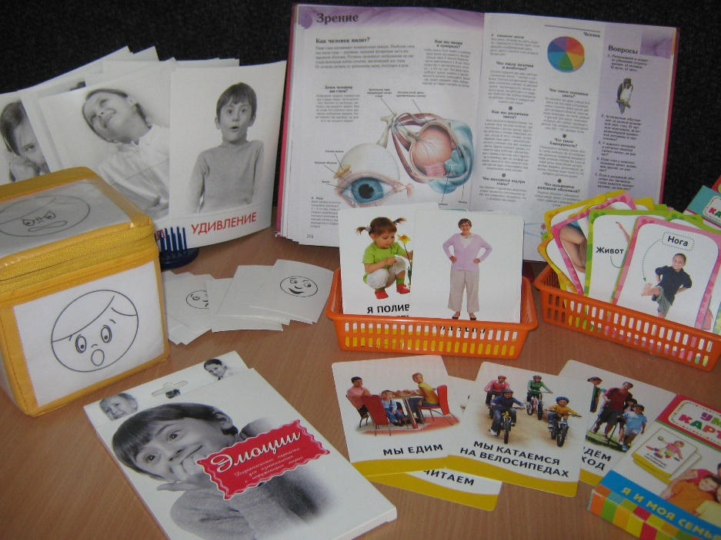
Социально-коммуникативное развитие
Центр
безопасного поведения
в быту, социуме, природе
Центр социально-
эмоционального развития

Slide 9
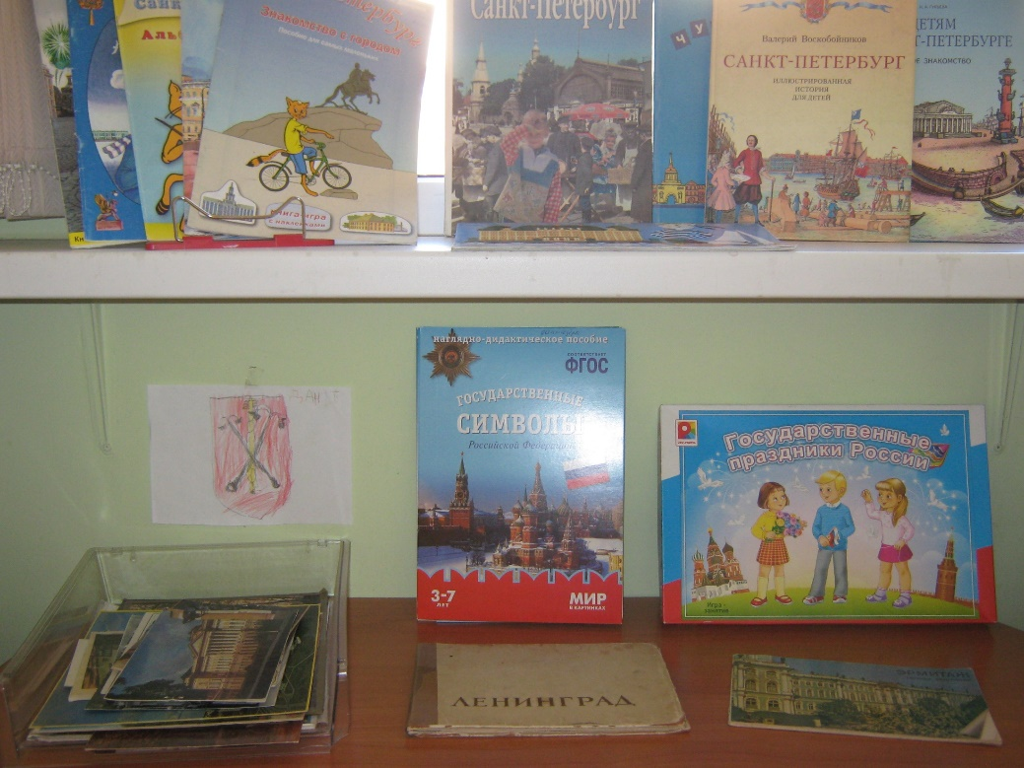
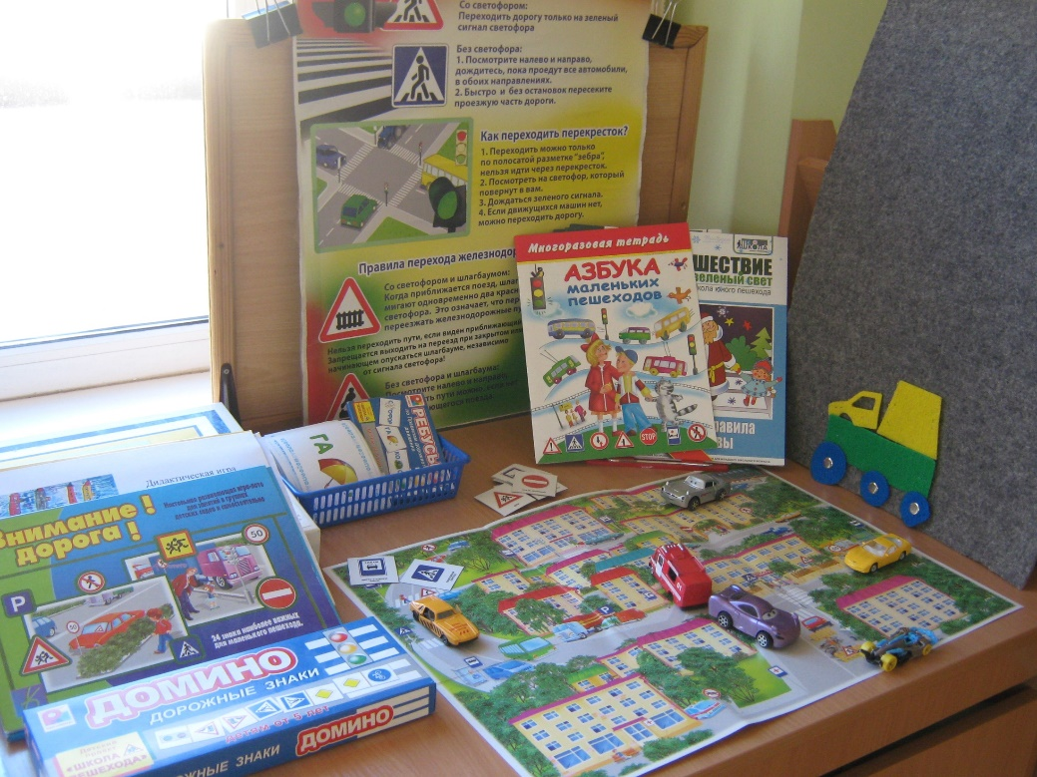
Социально-коммуникативное развитие
Центр
патриотического
воспитания
Центр ПДД

Slide 10
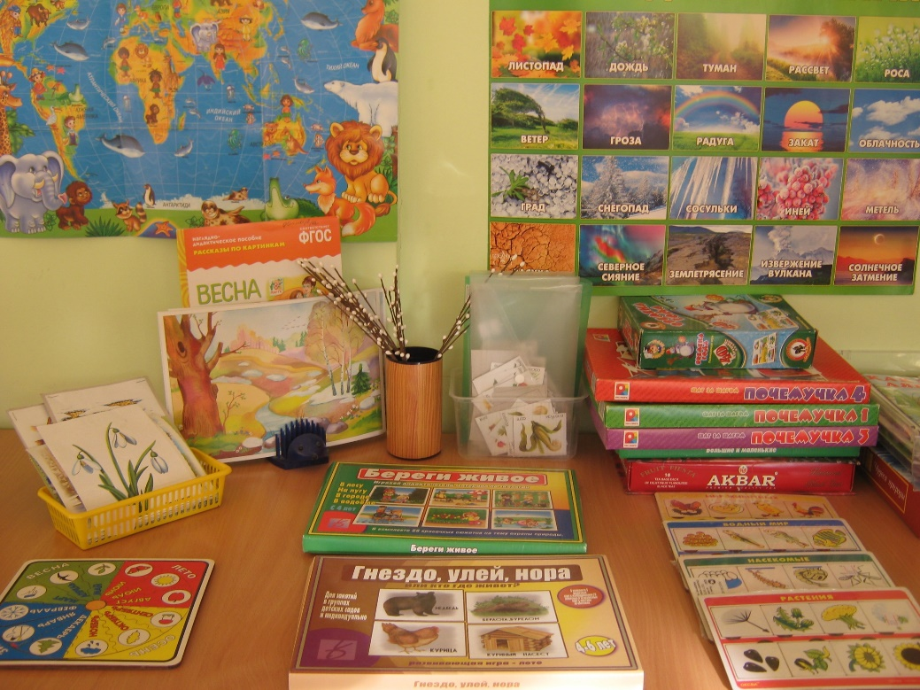
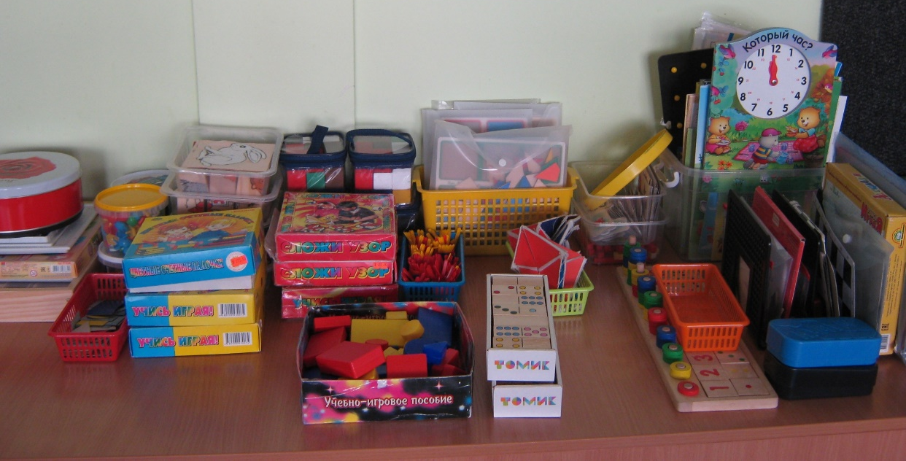
Познавательное развитие
Центр
знакомства
с миром природы
Центр
математики и
развивающих игр

Slide 11
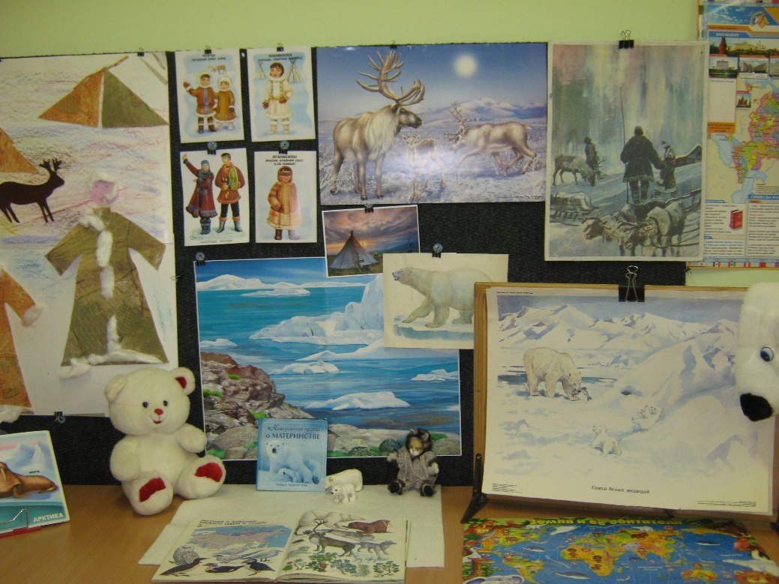
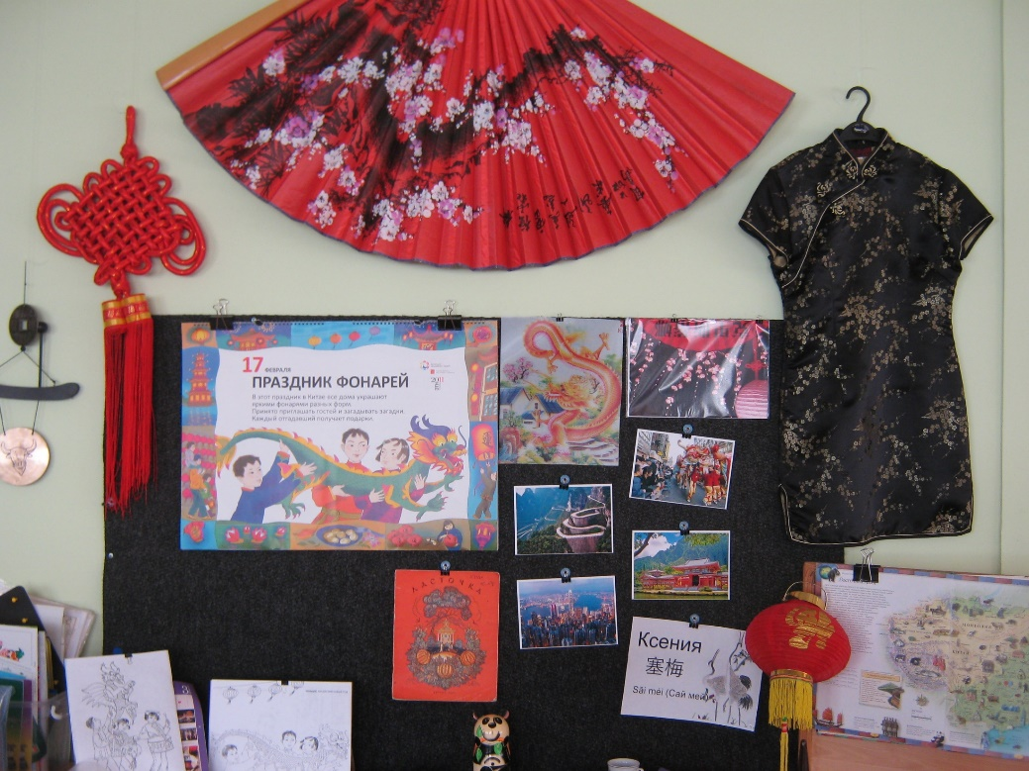
Познавательное развитие
Организация
мини-музея

Slide 12
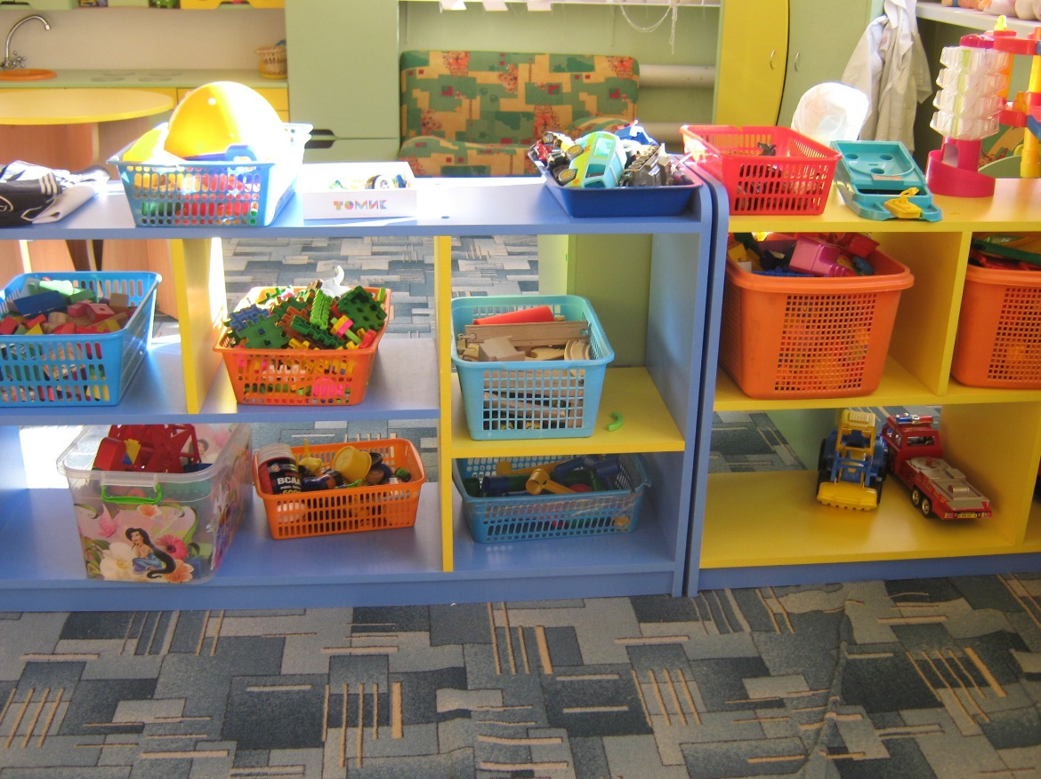
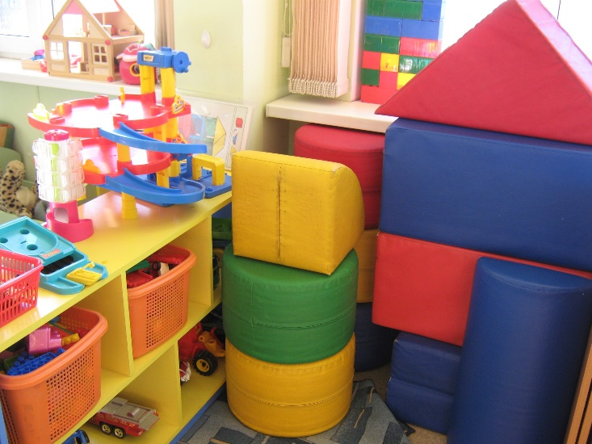
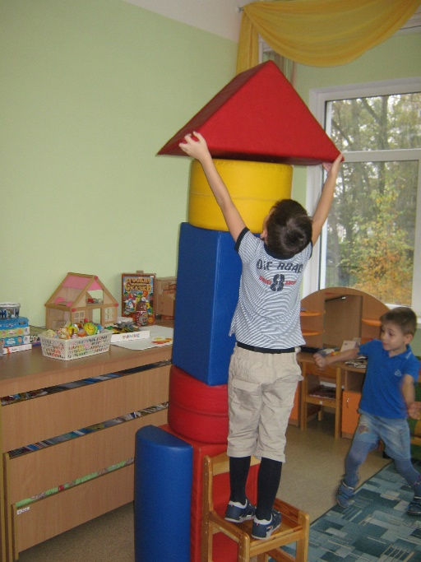
Познавательное развитие
Центр
конструктивной
деятельности

Slide 13
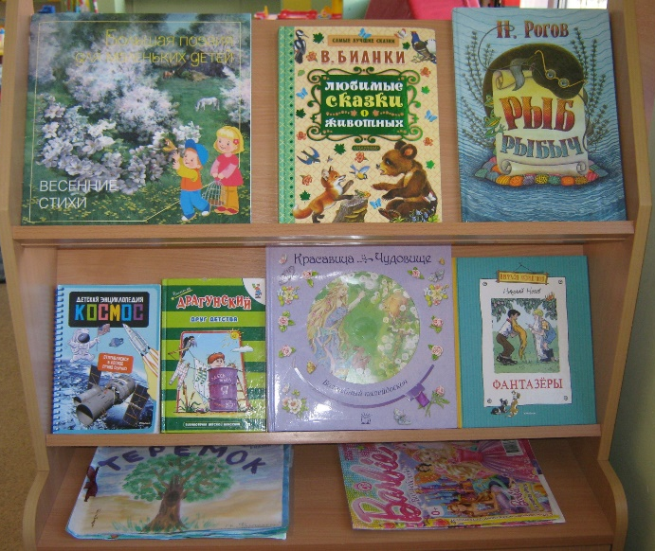
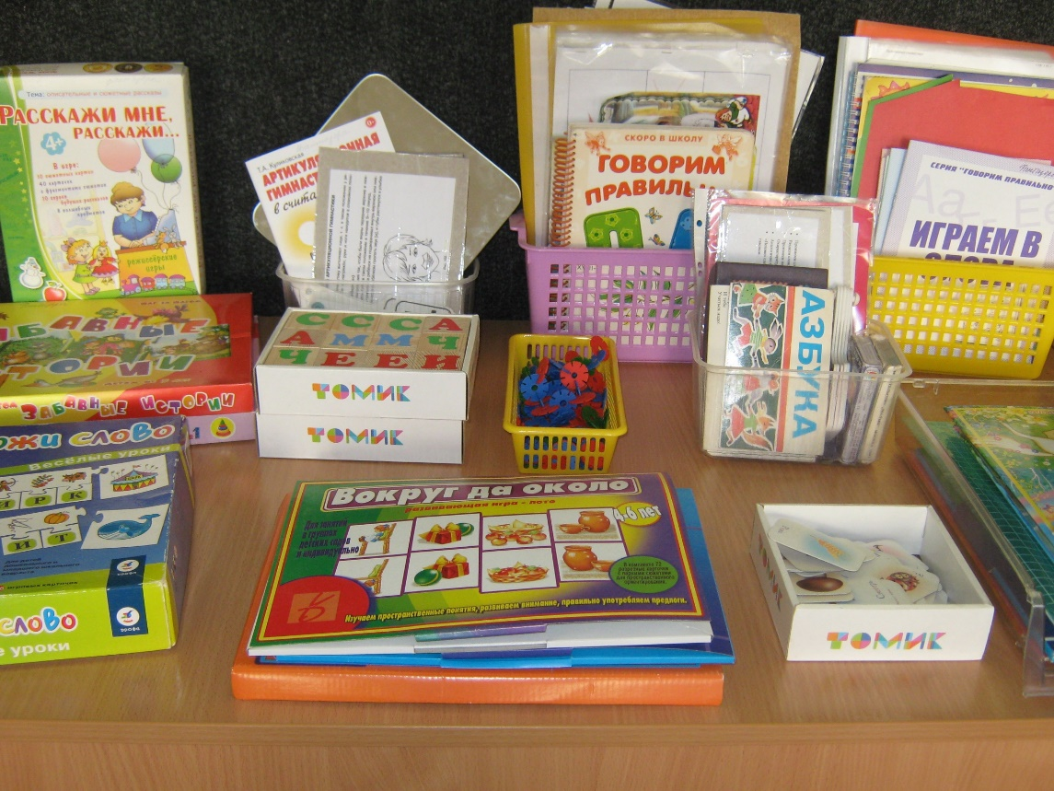
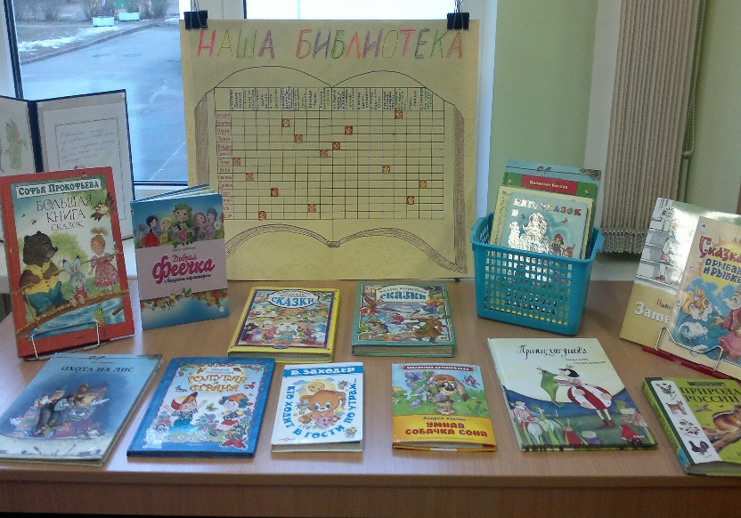
Речевое развитие
Центр
речевого развития
(уголок речи,
грамотности)
Центр книги

Slide 14
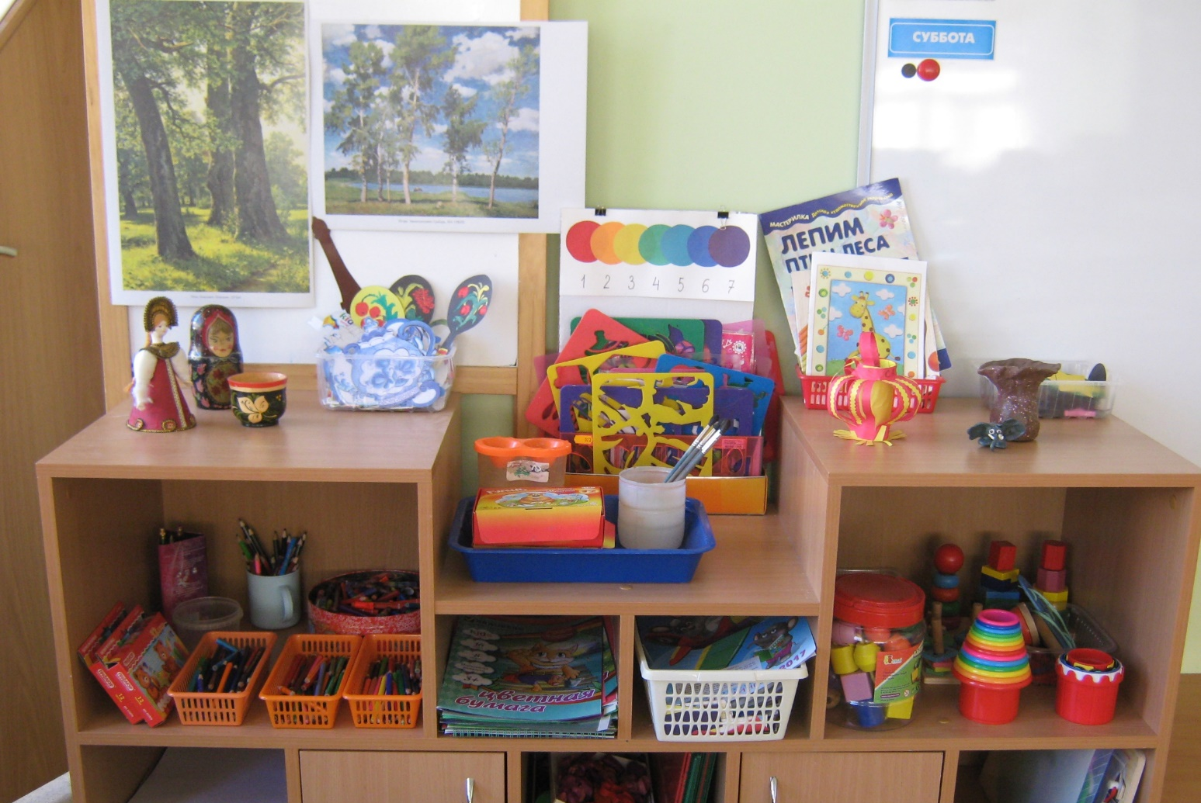
Художественно-эстетическое развитие
Центр изобразительной деятельности

Slide 15
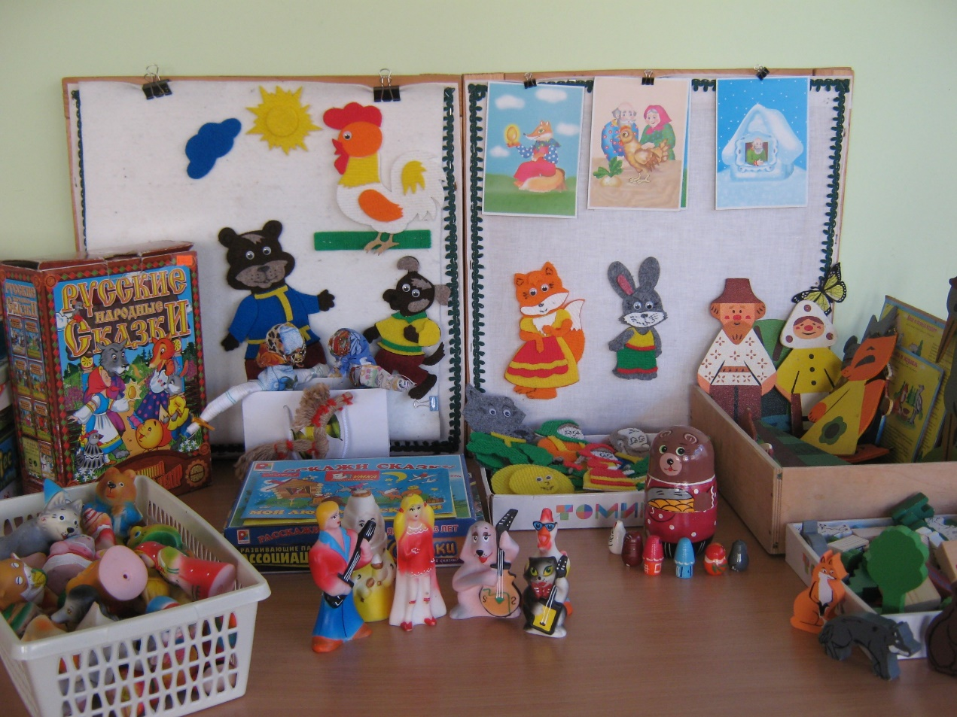
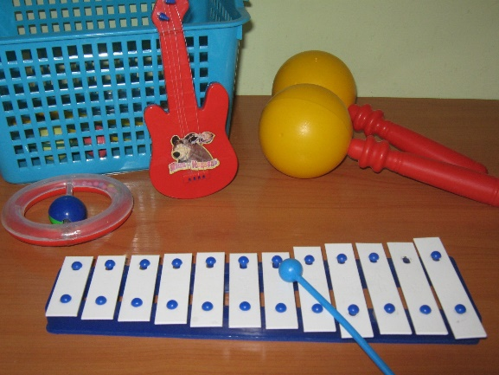
Художественно-эстетическое развитие
Центр музыкально-театрализованной деятельности

Slide 16
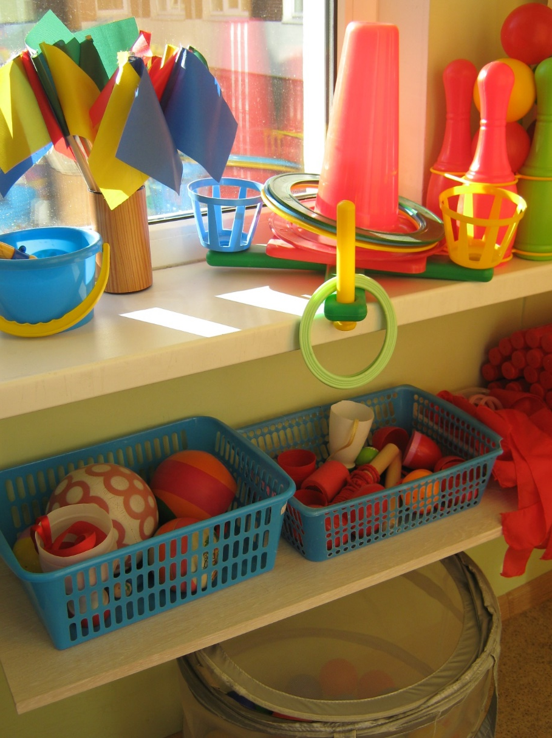
Физическое развитие
Центр
физического
развития

Slide 17
Педагогический процесс ориентирован на развитие каждого ребенка, сохранение его уникальности, создание возможностей раскрытия способностей, склонностей. Развивающая предметно-пространственная среда в нашей группе эффективно способствует этому.

